Slide 1



Slide 2
مقدمه
UptoDateمعرفی
پایگاهی جامع و بروز است که دربرگیرنده منابع اطلاعاتی بازبینی شده و مبتنی بر شواهد پزشکی است. این پایگاه در حقیقت یک سیستم پشتیبان تصمیم گیری بالینی است که به متخصصین بالینی سراسر جهان کمک می کند تا در مورد تشخیص، درمان و مراقبت از بیمار بهترین تصمیم را بگیرند.
گستره جهانیUptoDate
بیش از یک میلیون پزشک از 180 کشور و 32000 سازمان در دنیا برای سیستم حمایتی تصمیم سازی بالینی خود از Up to Date استفاده می کنند.
مطالبUp to Date توسط 6300 پزشک، سر دبیر و داور از سراسر جهان تهیه می شود
Up to Date چه می کند؟
دانش بالینی در طول زمان کاهش مییابد لذا استفاده از UptoDate دانش بالینی را به روز نگه می دارد.
پاسخ سوالات بالینی را موثرتر از دیگر منابع ارائه می دهد
مراقبت از بیمار را بهبود می بخشد.
کاهش هزینه های درمان و صرفه جویی را درپی دارد.
سوالات بالینی شایعی که در منابع دیگر پاسخ داده نشده اند ، در Up to Date پاسخ داده می شوند.
بیشتر از سایر منابع بالینی استفاده می شود.
نقش مهمی در آموزش پزشکی دارد.
در زمان صرفه جویی می کند.

Slide 3
انواع موضوعات تحت پوشش این پایگاه عبارتند از:
غدد درون ریز و دیابت
پزشکی خانواده
گوارش و کبد
طب سالمندان
هماتولوژی
طب اورژانس بزرگسال و اطفال
مراقبت های اولیه بزرگسالان
و پزشکی داخلی
آلرژی و ایمونولوژی
قلب و عروق
پوست
کودکان
روانپزشکی
ریه، مراقبت های ویژه پزشکی
روماتولوژی
جراحی
طب خواب
بیماریهای عفونی
نفرولوژی و فشار خون بالا
مغز و اعصاب
مامایی، تخصص زنان و بهداشت زنان
انکولوژی
و غیره

Slide 4
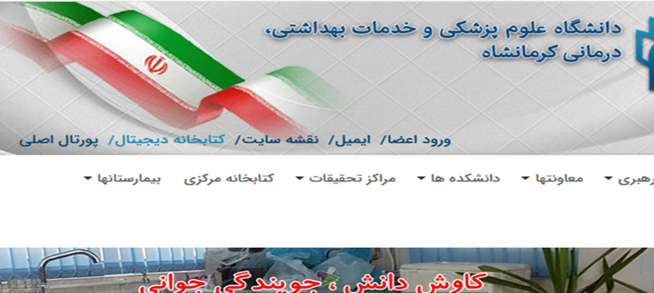
چگونه به پایگاه اطلاعاتی UpToDate دسترسی پیدا کنیم؟
دانشگاه علوم پزشک کرمانشاه امکان دسترسی مستقیم به پایگاهUpToDateرا فراهم کرده است. برای دسترسی به این پایگاه، می توانیددر صفحه اصلی سایت دانشگاه روی کتابخانه دیجیتال یا از سایت کتابخانه مرکزی دانشگاه روی اشتراک منابع دیجتال و یا از از طریق سایت سایر کتابخانه های وابسته به دانشگاه علوم پزشکی کرمانشاه، پایگاه اطلاعاتی UpToDateرا انتخاب کنید.

Slide 5
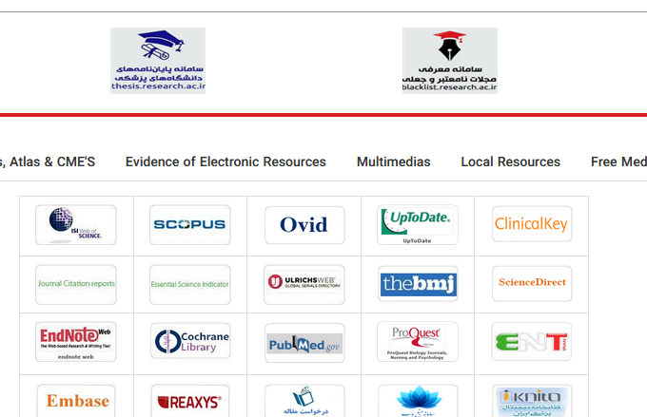
چگونه به پایگاه اطلاعاتی UpToDateدسترسی پیدا کنیم؟

Slide 6
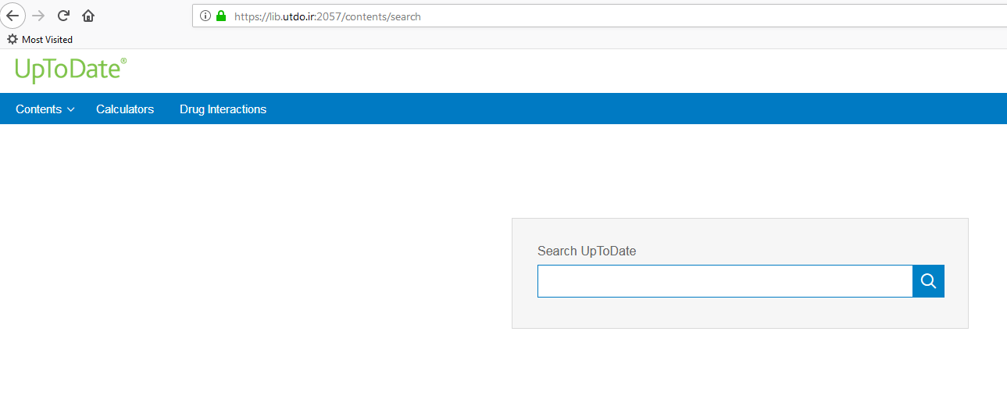
جستجو در UpToDate
برای جستجوی اطلاعات در UpToDate مراحل زیر را دنبال کنید:
1. در کادر جستجو New Search عبارت جستجوی خود را وارد کنید.
نکته: عبارت جستجو می تواند نام بیماریها، علائم بیماری، رویکردها و اختلالات آزمایشگاهی، نام داروها و رده های دارویی باشد.
2. بر روی Go کلیک کنید.
3. در صفحه نتایج جستجو با کلیک کردن بر روی عنوان یک زمینه موضوعی، نتایج مربوط به آن موضوع را مشاهده کنید.

Slide 7
اخص کردن عبارت جستجو
برای بازیابی اطلاعات دقیق تر، عبارتی را وارد پنجره جستجو کنید که دقیقاّ آنچه را که می خواهید نشان دهد. برای مثال به منظور یافتن اطلاعاتی درباره چگونگی درمان فشار خون در دوران حاملگی، دقیقاّ عبارت
in pregnancy Treatment of hypertension
را وارد کادر جستجو کنید، زیرا این عبارت اطلاعات دقیق تری را نسبت به واژه Hypertension برای شمابازیابی خواهد کرد.

Slide 8
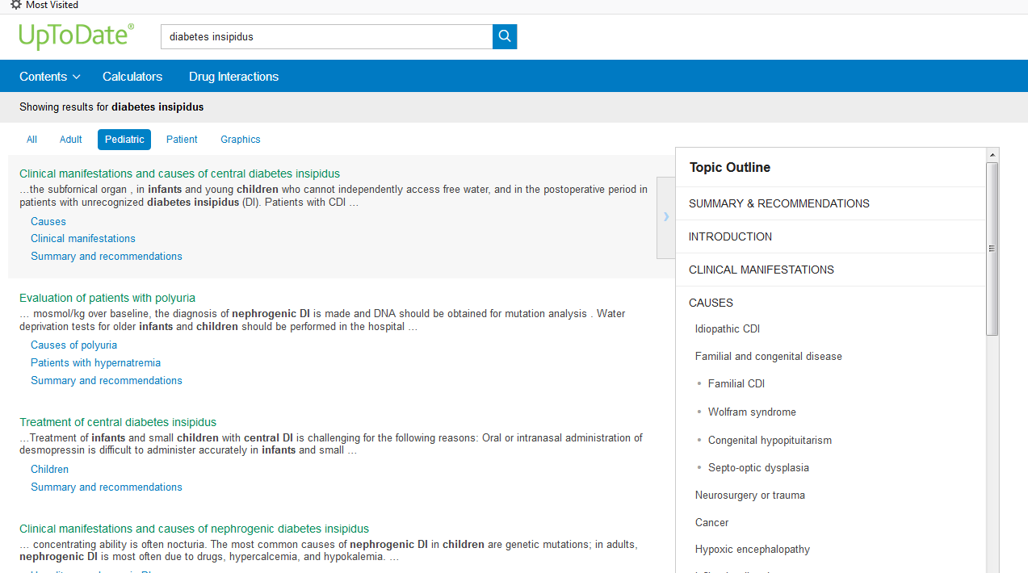
نکات جستجو:
در صورت نیاز به گرافیک ویا مطلب مربوط به بیمار میتوان بعد ازتایپ عبارت جستجو آنها را از منوانتخاب و جستجو کرد.
UpToDate.1 ا ختصارات و مترادف های رایج را تشخیص می دهد.برای مثال کلمه GERD نتایج مربوط به Gasteroesophageal
reflux disease بیماری رفلاکس مری را بازیابی می کند.
در فرایند جستجو استفاده از حروف بزرگ یا کوچک نتایج یکسانی را بازیابی می کند.
عبارت جستجو به طور خودکار در تمامی تخصص های موضوعی پزشکی تحت پوشش UpToDate جستجو می¬شود.
در UpToDate نام یک نویسنده، عنوان یک مجله و سال انتشار قابل جستجو نمی باشد.

Slide 9
دریافت زمینه های موضوعی از صفحه نتایج جستجو
بعد از وارد کردن عبارت جستجو و اجرای جستجو توسط UpToDate ، نتایج جستجو همانند تصویر نشان داده میشود

Slide 10
دریافت زمینه های موضوعی از صفحه نتایج جستجو
با کلیک بر روی موضوع مورد نظر می توان اطلاعات مربوط به آن زمینه
موضوعی را مشاهده کرد.
با اشاره موشواره بر روی هر کدام از زمینه های موضوعی، می توان در سمت راست صفحه، اطلاعات جزئی تری مربوط به آن موضوع را مشاهده کرد و درباره انتخاب مطلب مناسب تر و مرتبط تر، تصمیم گیری مناسب تری نمود.

Slide 11
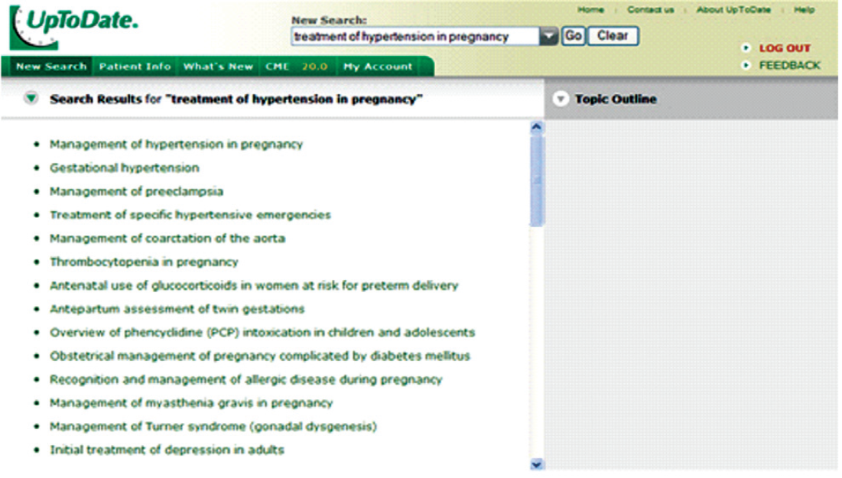
استفاده از پیشنهادهای جستجو
در برخی از موارد، UpToDate به هنگام جستجوی یک موضوع، اصطلاحات تکمیلی یا جایگزینی را پیشنهاد می دهد که در بالای صفحه نتایج جستجو نشان داده می شوند. این موارد عبارتند از:
1. برای یک اختصار که در جستجو به کار برده شده است، بیش از یک معنی وجود داشته باشد.
2. اشتباهات املایی یا سایر اشکالات تایپی در اصطلاح یا واژه جستجوی درج شده توسط کاربر وجود داشته باشد.
3. دسته های عام تری از اطلاعات برای یک اصطلاح جستجو وجود داشته باشد.
برای مثال، برای اصطلاح CEA دو معنای “ Carcinoembryonic antigen ” و “ Carotid endarterectomy ” وجود دارد.
همان طور که در تصویر نشان داده شده است، UpToDate هر دو پیشنهاد را در بالای صفحه نتایج جستجو برای اصطلاحCEA ارائه کرده است

Slide 12
استفاده از پیشنهادهای جستجو
با انتخاب اصطلاح پیشنهادی موردنظر، UpToDate تنها مدارکی را بازیابی می کند که درباره موضوع انتخابی باشد و مدارک ناخواسته را حذف می کند

Slide 13
پایگاه اطلاعاتی دارویی(Drug interactions)
این پایگاه اطلاعاتی برنامه ای است که به تحلیل تداخل های مابین دارو با دارو، گیاه دارویی با دارو و گیاه دارویی با گیاه دارویی می
پردازد. برای انجام جستجو نام داروی موردنظر در پنجره جستجو وارد می شود. بعد از انجام جستجو برای مشاهده نام تمام داروها و موادی
که با داروی موردنظر تداخل دارند بر روی نام دارو کلیک کرده و سیاهه ای از داروها و موادی که تداخل دارویی دارند نشان داده می شود.
در شرایطی که نیاز به بررسی چگونگی تداخل دارویی در بین دو داروی خاص وجود داشته باشد، نام دو دارو به صورت جداگانه جستجو
می شود. سپس با انتخاب گزینه analyze وجود و دامنه میزان تداخل در بین دو دارو نشان داده می شود.
داروها از طریق نام تجاری قابل بازیابی هستند. برای مثال داروی آسپرین با استفاده از نام تجاری Aspirin قابل جستجو است و با نام علمی
Acetylsalicylic acid و یا ASA امکان دسترسی به اطلاعات مورد نظر وجود ندارد. به هنگام جستجو با درج چند حرف ابتدای نام یک
دارو امکان مشاهده یک سیاهه از نام داروهایی که با این چند حرف شروع می شوند، وجود دارد اما در مواردی که این حروف در سایر
قسمت های نام دارو وجود داشته باشد، داروها قابل بازیابی نیستند. به عبارت دیگر برای بازیابی اطلاعات مربوط به یک دارو، نام دارو به
طور کامل وارد پنجره جستجو می شود و یا اینکه برای جستجو، چند حرف ابتدای آن مورد استفاده قرار می گیرد. به منظور حذف نام یک
دارو از فهرست داروهای جستجو شده، علامت تیک در کنار نام دارو را برداشته و در این حالت نام دارو حذف می شود و برای انجام یک
جستجوی جدید با انتخاب New list یک صفحه جستجوی جدید نمایش داده خواهد شد.

Slide 14
دامنه میزان تداخلهای تعریف شده برای داروها

Slide 15
دامنه میزان تداخلهای تعریف شده برای داروها
در این پایگاه داروهای متداخل به نسبت میزان خطر به هنگام مصرف هم زمان در طیف A، B، C، D و X تقسیم بندی می شوند:
کد A نشان دهنده نبود تداخل فارماکودینامیک و فارماکوکینتیک در بین دو دارو است.
کد B نمایانگر امکان وجود واکنش در بین دو دارو است اما نیازی به تغییر یکی از داروها برای بیمار وجود ندارد.
کد C بیانگر نیاز به دخالت در دوز مصرفی بیمار به هنگام مصرف همزمان دو دارو است. با توجه به وضعیت بیمار و فواید مصرف هم
زمان دو دارو، در تعداد اندکی از بیماران و برای کاهش میزان عوارض باید در دوز مصرفی یک یا هر دو دارو هماهنگی برقرار شود.
کد D نشان می دهد که دو دارو با یکدیگر تداخل دارویی دارند. به گونه ای که با توجه به وضعیت بیمار، میزان فواید مصرف هم زمان
دو دارو و خطرهای ناشی از آن مورد ارزیابی قرار می گیرد و نیاز به مشاهده دقیق وضعیت بیمار به هنگام مصرف، تغییر در دوز داروها با
توجه به شرایط بالینی بیمار و جایگزینی داروهای معادل وجود دارد.
کد X بیانگر وجود تداخل در بین دو دارو است. در این شرایط میزان خطر ناشی از مصرف همزمان دو دارو بیشتر از فواید آن است و
نباید دو دارو را با یکدیگر برای بیمار تجویز کرد

Slide 16
نمونه رکورد در پایگاه اطلاعاتی دارویی
در تصویردامنه تداخل دارویی بین دو داروی آسپرین و کتورولاک نشان داده شده است .
نام دو دارو در بالای رکورد نمایش داده می شود و سپس کد مربوط به طیف دامنه تداخل دو دارو، خلاصه ای از نحوه تاثیر داروی دوم برعملکرد داروی اول، نحوه مدیریت مصرف دو دارو در بیمار، بحثی مفصل تر درباره تداخل دارویی و در آخر منبع استخراجی اطلاعات درپانویس ارائه شده است.

Slide 17
اطلاعات ویژه بیماران
UpToDate صدها موضوع آموزشی را برای بیماران فراهم آورده است که همانند اطلاعات مخصوص پزشکان هر4ماه یکبارروزآمد می شوند و در نتیجه دقیق ترین و جدیدترین مطالب در اختیار بیماران قرار می گیرد. این اطلاعات مربوط به شایع ترین بیماریها بوده و به جنبه هایی از بیماری مانند ریسک فاکتورها، علل بیماری، روش های تشخیص، اقدامات پیشگیرانه، اختلالات ودرمان های پیشنهادی اشاره می کند.
اطلاعات ارائه شده در این قسمت تنها برای آموزش و آگاهی بیماران و خانواده های آنها می باشد و برای سایر گروه های خوانندگان مناسب نیست.
همانطوری که گفته شد:این پایگاه مباحث زیادی جهت آموزش به بیمار در سطح مقدماتی و پیشرفته برای پاسخگویی به نیازهاي اطلاعاتي مختلف بيماران فراهم می کند. این بخش شامل تصاویر تمام رنگی، گرافیک و نمودار جهت کمک برای درک وضعیت و مراقبت از بیمار می باشد.
سطح Basics : مطابق اصول ساده نوشته شده و پاسخ به چند سوال اساسی شخص در مورد یک مشکل پزشکی می باشد.
سطح Beyond Basics : شامل بررسی دقیقتر و طولانی برای اشخاصی است که با اصطلاحات پزشکی آشنایی دارند.

Slide 18
دیگر پایگاهها
What's New
این بخش شامل خلاصه ای از مهم ترین مطالب و بروزرسانی های جدید بر اساس تخصص می باشد. جهت مشاهده بروزرسانی ها می توان روی تخصص مورد نظر کلیک کنيد.
Practice Changing UpDates
این قسمت شامل تمرینات خاص و جدید یا بروزرسانی در خصوص عملکردهای بالینی می باشد.
منعکس کننده مهم ترین تغییرات صورت گرفته در یکسال گذشته است و جزئیات بیشتر در موضوع مربوطه بازنگری و بروزرسانی شده است
Calculator
در این قسمت می توان محاسبات مورد نیاز مقادیر را در فرمول های رایج انجام داد

